Slide 1
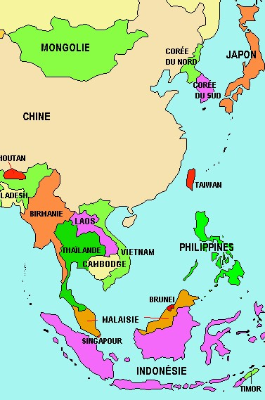
Chapitre 6
LE TOURISME EN ASIE DE L’EST ET DU SUD-EST
INTRODUCTION
Présentation du chapitre
Problématique : Comment s’explique l’essor fulgurant du tourisme en Asie de l’Est et du Sud-Est ?
Plan
I Un tourisme façonné par les mobilités régionales
II Le tourisme en Asie du Sud-Est
III Le tourisme en Asie de l’Est dominé par la Chine

Slide 2
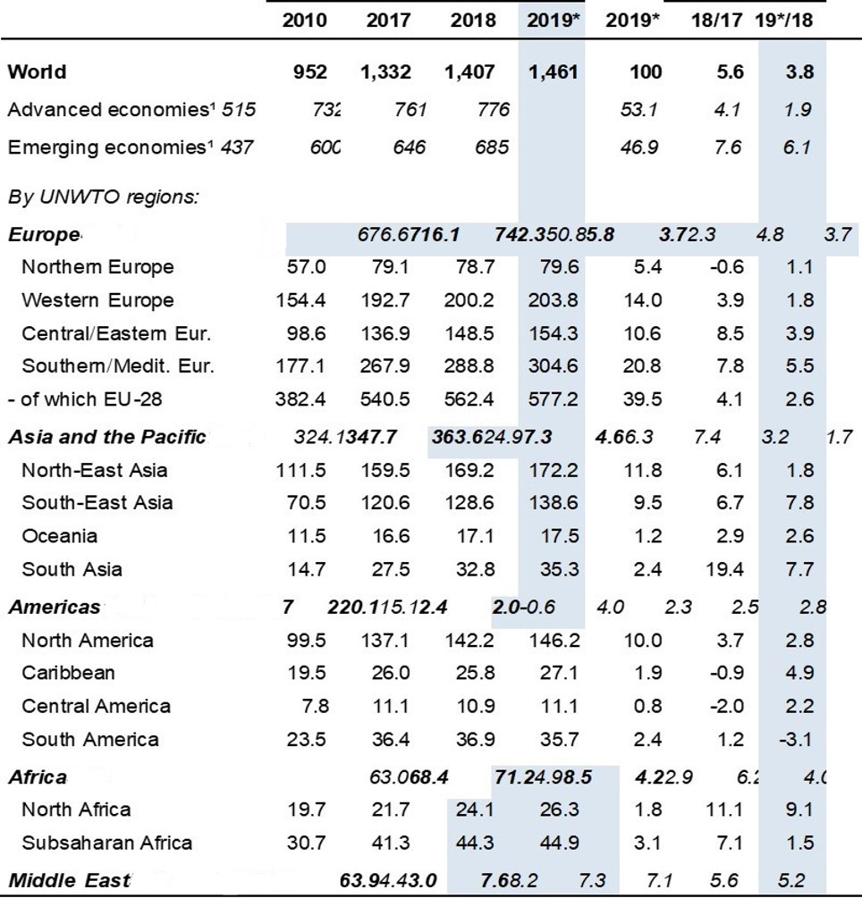
(million)
(%)
(différence %)
I Un tourisme façonné par les mobilités régionales
487 676.6 716.1 742.3 50.8 5.8 3.7
1/ des arrivées de touristes en forte croissance
208.2 324.1 347.7 363.6 24.9 7.3 4.6
Les arrivées touristiques dans le monde
Source : OMT 2020
150.3 210.7 215.7 220.1 15.1 2.4 2.0
50.4 63.0 68.4 71.2 4.9 8.5 4.2
56.1 57.7 59.4 63.9 4.4 3.0 7.6

Slide 3
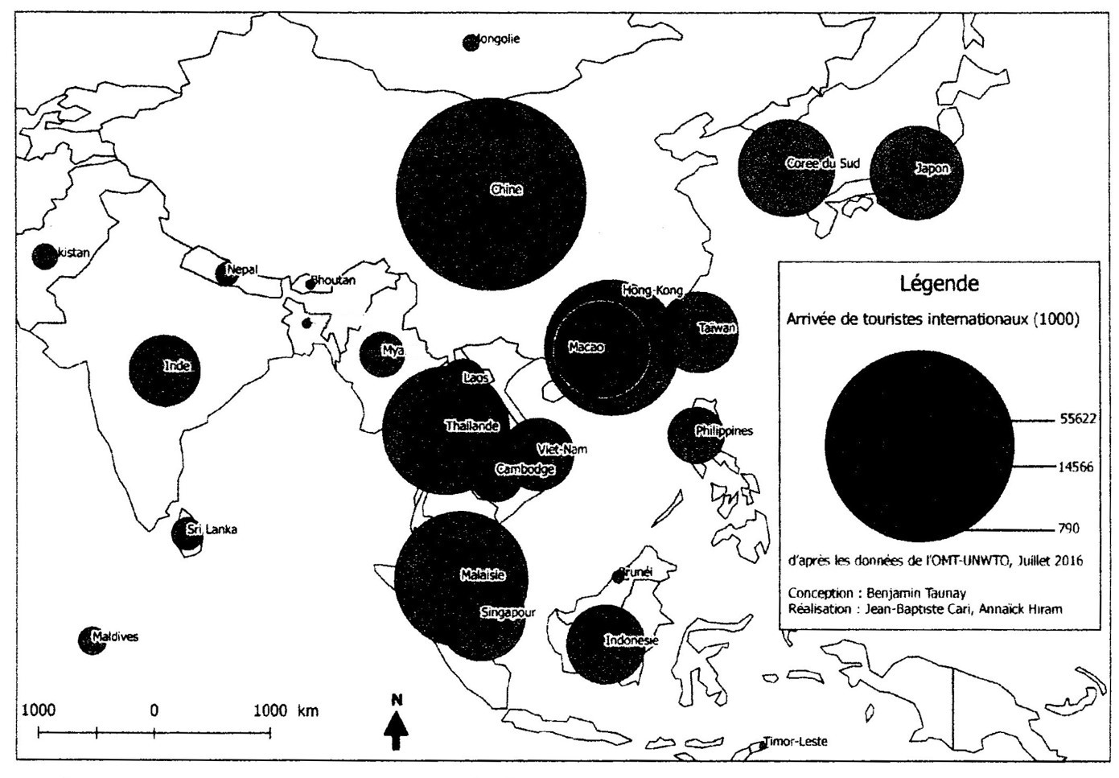
Carte des arrivées touristiques internationales en Asie
Mongolie
Corée du Sud
Japon
Chine
Pakistan
Népal
Bhoutan
Hong Kong
Bangladesh
Taïwan
Inde
Macao
Myanmar
Laos
Thaïlande
Philippines
Vietnam
Cambodge
Sri Lanka
Malaisie
Brunéi
Maldives
Singapour
Indonésie
Timor Leste

Slide 4
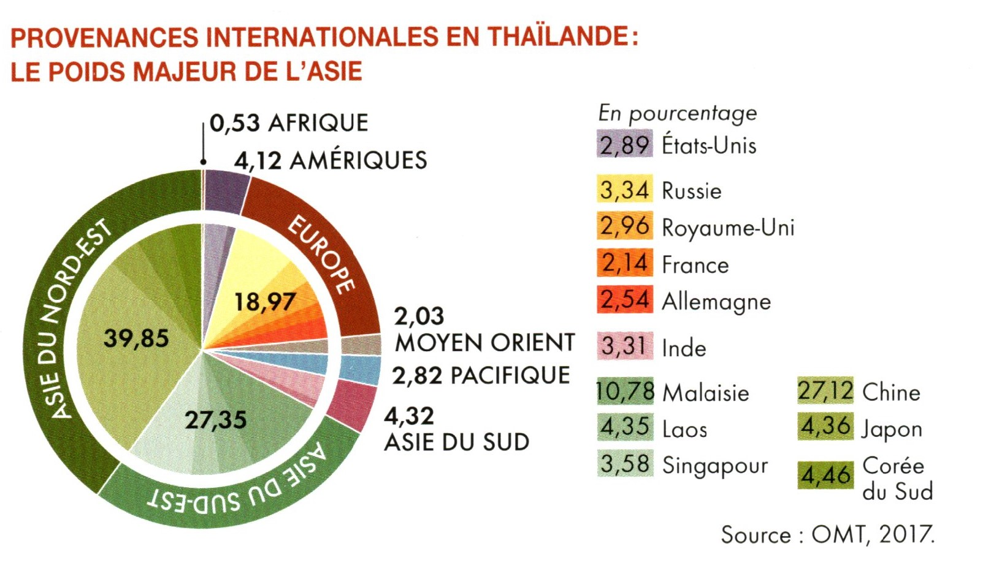
2/ le tourisme domestique, une part majeure des voyages

Slide 5
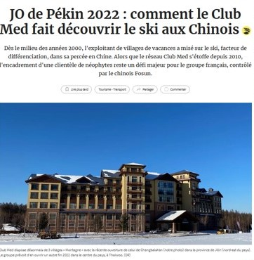
Source : site les échos, 12 février 2022
Texte
JO Pékin 2022, une participation française

Slide 6
Atouts du tourisme interne ou domestique
Ce tourisme est mieux réparti dans l’espace que le tourisme international
Il est plus stable car plus résistant aux crises (politique, financière, sanitaire, etc…)
investissement des populations locales dans ce tourisme plus facile car les locaux sont moins exigeants, que les touristes internationaux
Ce tourisme est encouragé par les États de l’Asie de l’Est et du Sud-Est

Slide 7
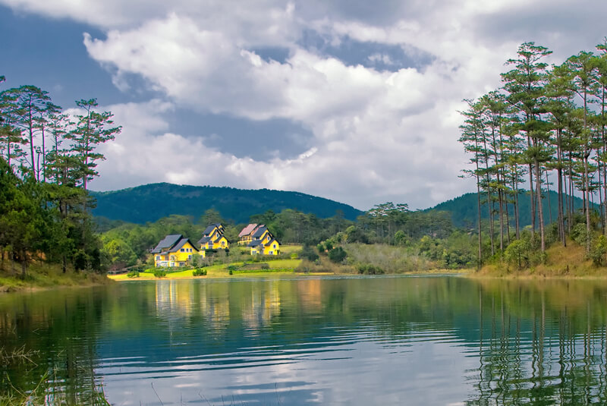
II Le tourisme en Asie du Sud-Est
1/ les causes du développement touristique
- le tourisme naît avec la colonisation
Dalat, hill station au Vietnam, a conservé ses villas et monuments de l’époque coloniale.

Slide 8
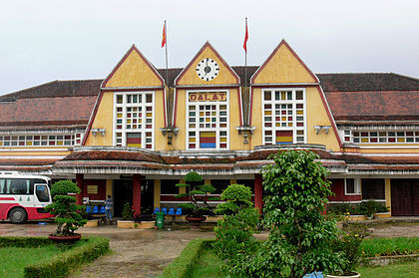
La gare de Dalat est conçue en 1932 par deux architectes français Moncet et Reveron, et elle ouvre en 1938. Le bâtiment principal, inspiré de la gare de Deauville, est de style Art déco.

Slide 9
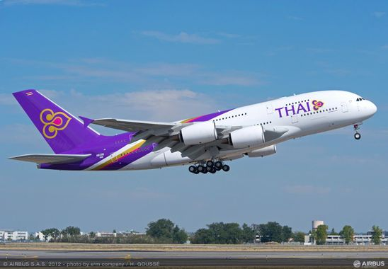
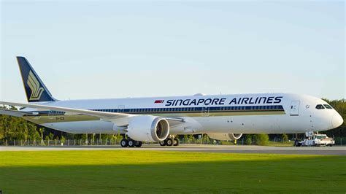
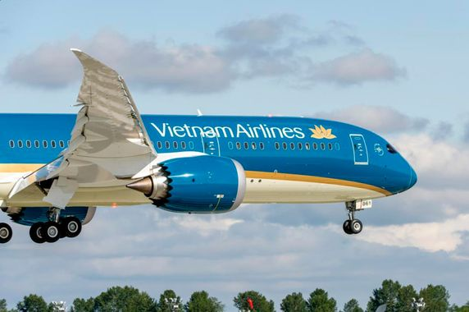
- une meilleure accessibilité
Les compagnies aériennes

Slide 10
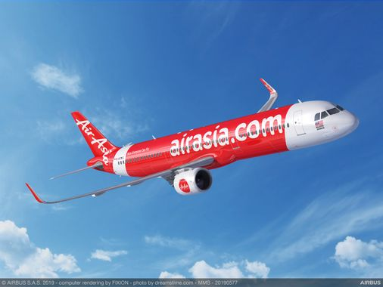
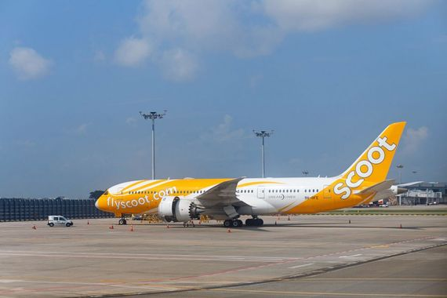
Compagnie de Malaisie
Compagnie de Singapour
Les compagnies low cost
Compagnie du Vietnam

Slide 11
Trafic de passagers des aéroports en 2018
Aéroport | Nombre de passagers (en million)
Bangkok | 78,3
Singapour | 61,6
Kuala Lumpur (Malaisie) | 49,8
- ces pays offrent une certaine sécurité et sûreté
- la place de l’État comme acteur principal
Pays | Nombre de sites Unesco
Indonésie | 9
Les Philippines | 6
Vietnam | 8
Cambodge | 3
Laos | 2
Thaïlande | 6
Malaisie | 4
2/ Les lieux de la mondialisation touristique en Asie du Sud-Est
- Les sites Unesco

Slide 12
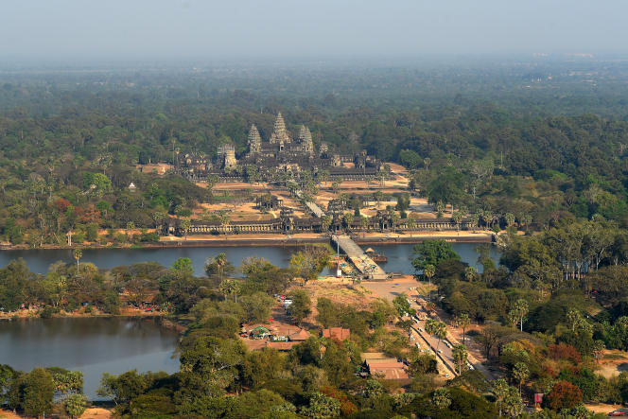
Angkor au Cambodge, construit au 12ème siècle est non seulement le site le plus visité au Cambodge, mais aussi l’un des sites les plus sacrés du bouddhisme mondial.

Slide 13
Le temple de Borobudur est une importante construction bouddhiste, bâtie aux VIIIe et IXe siècles à l’époque de la dynastie Sailendra dans le centre de l’île de Java en Indonésie.

Slide 14
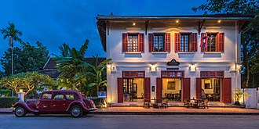
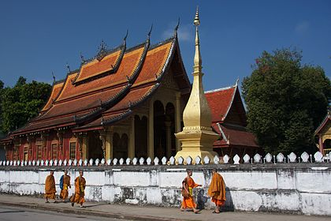
La ville de Luang Prabang au Laos reflète la fusion exceptionnelle de l'architecture traditionnelle et des structures urbaines conçues par les autorités coloniales européennes aux XIXe et XXe siècles. Son paysage urbain unique, remarquablement bien conservé, illustre une étape majeure du mélange de ces deux traditions culturelles différentes.

Slide 15
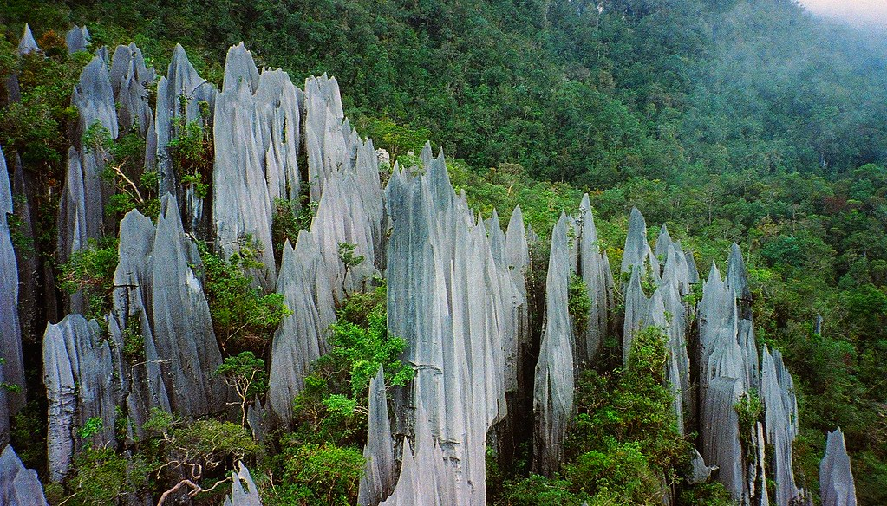
Malaisie - Le parc national du Gunung Mulu, fondé en 1974, se situe au Sarawak, État de Malaisie, situé sur l'île de Bornéo. Il est sur la liste du patrimoine mondial de l'UNESCO depuis 2000 pour sa faune et flore tropicale exceptionnelle, ainsi que ses cavernes et ses paysages de karsts érodés en cônes.

Slide 16
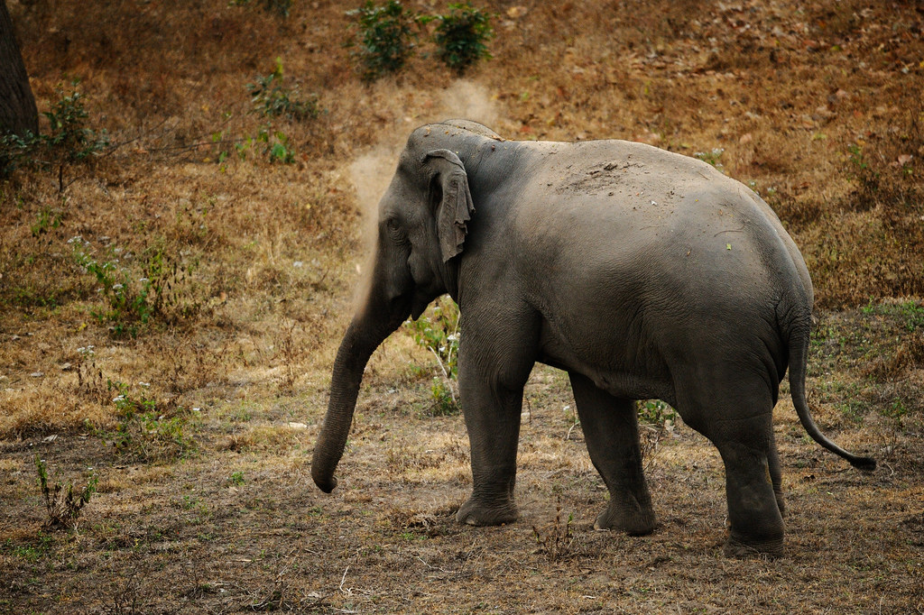
Thaïlande - Entre la frontière entre la Thaïlande et la Birmanie, ce sanctuaire est d’une grande importance pour les grands animaux comme les éléphants et les tigres.

Slide 17
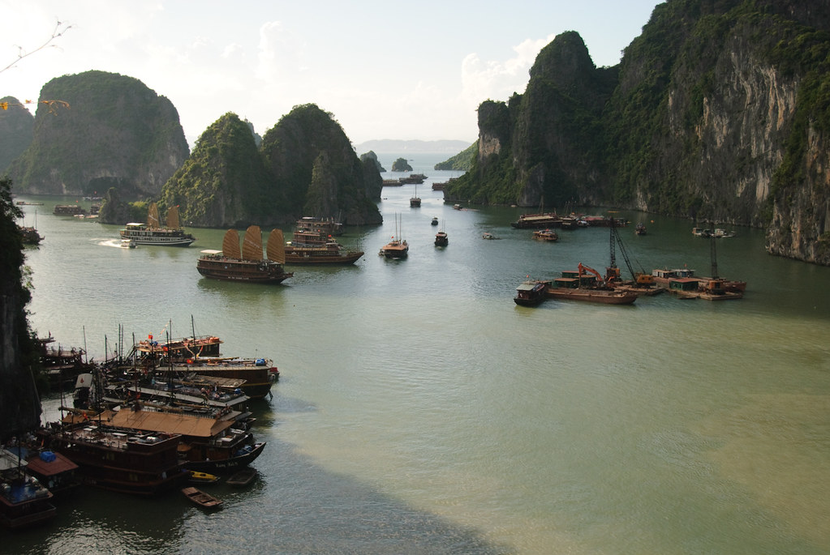
Vietnam – Situé à 165 km de la capitale du Vietnam Hanoi, Ha Long Bay propose 1600 îles et îlots qui sont fabriqués à partir de calcaire et offre un paysage magnifique.

Slide 18
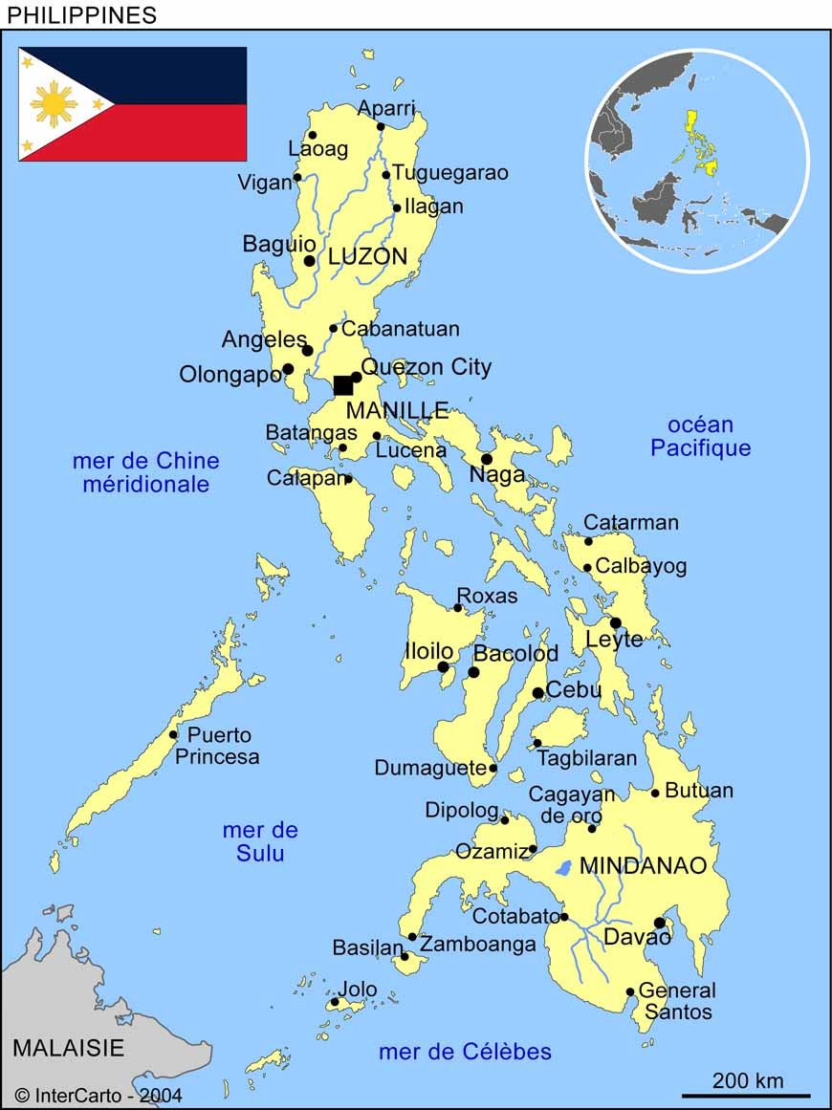
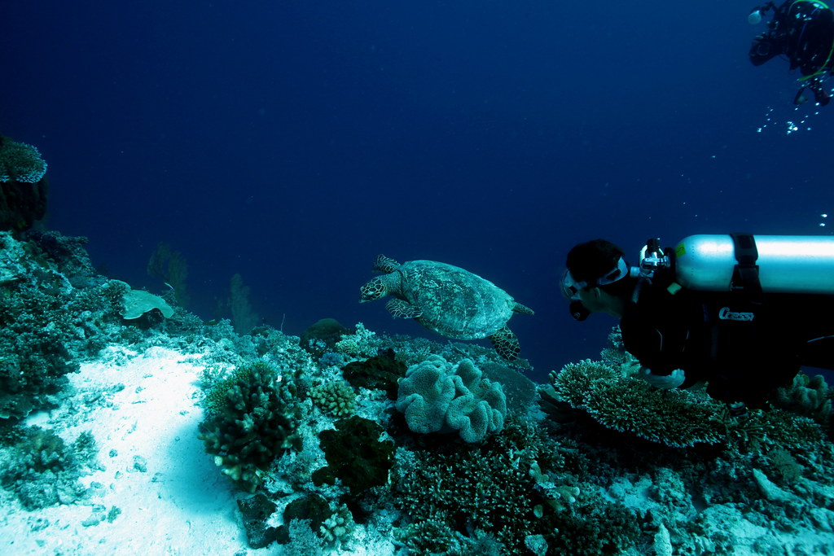
Les Philippines – Le récif est situé dans la mer de Sulu et englobe plus de 350 espèces de coraux et 500 de poissons.

Slide 19
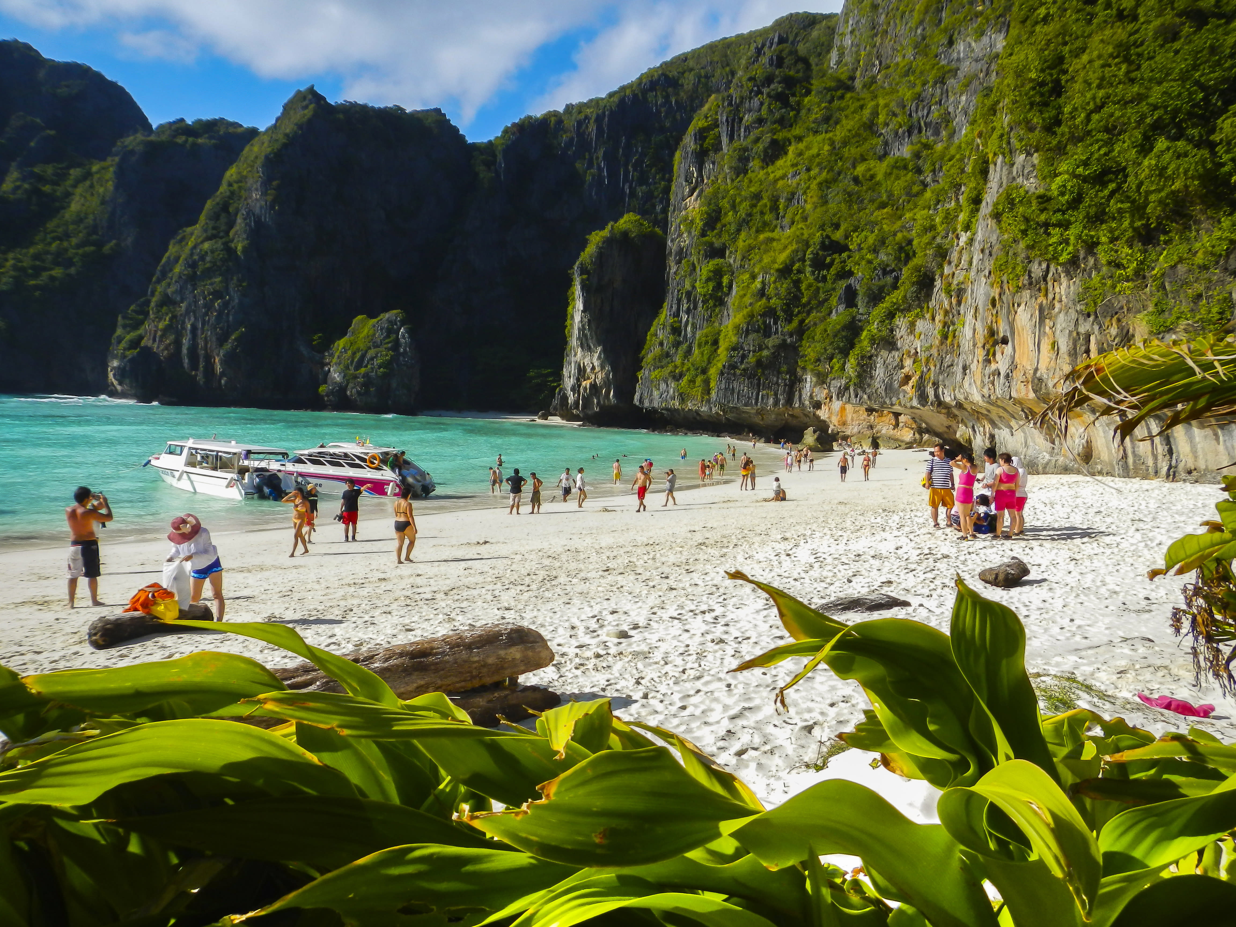
- Les plages mondialisées et le rapport au soleil
Film The beach (2000) trailer
Plage de Maya Bay en Thaïlande

Slide 20
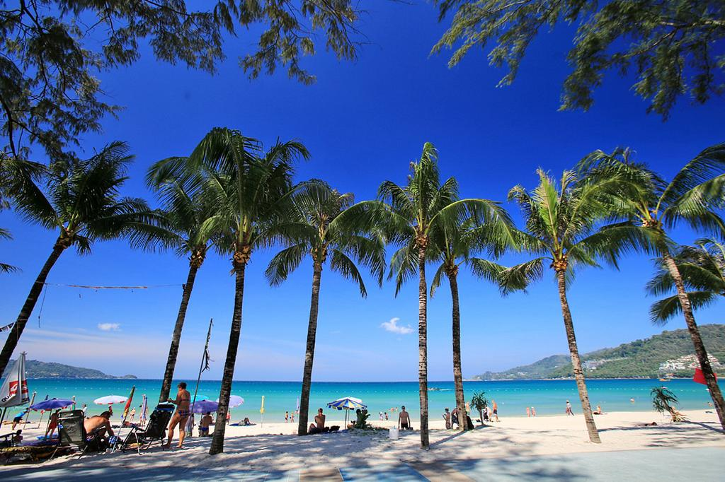
Patong beach – île de Phuket - Thaïlande
Retentissement mondial qu’a eu le tsunami de 2004 à Phuket à cause de la fréquentation internationale

Slide 21
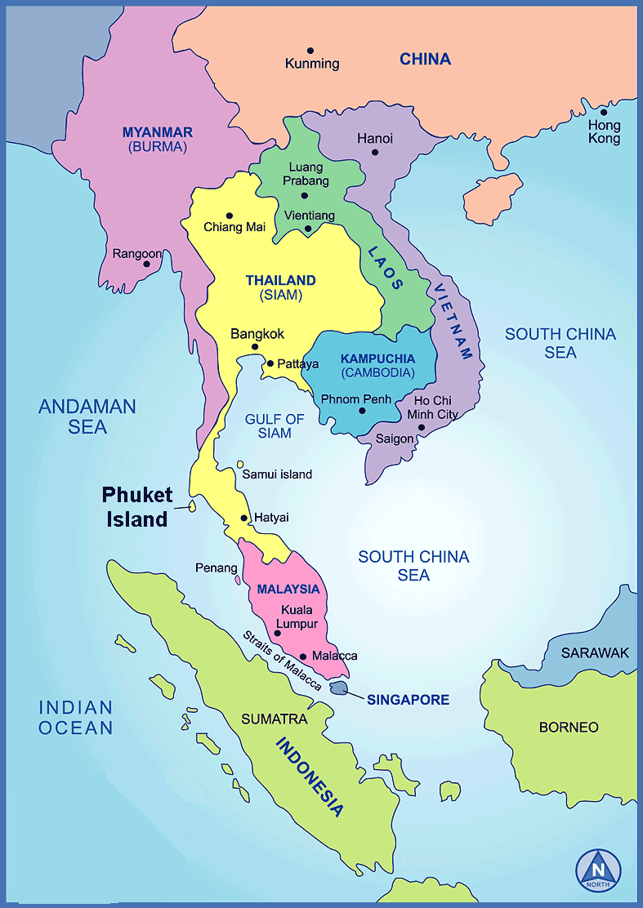
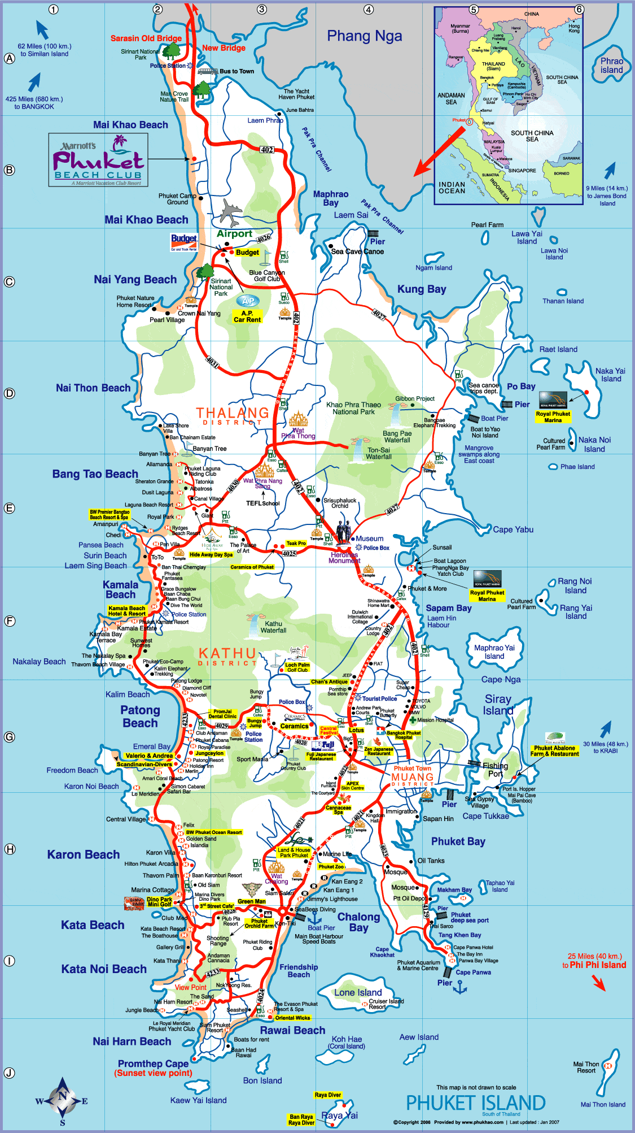

Slide 22
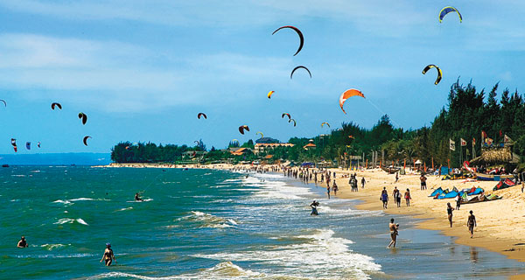
Opposition des comportements des touristes occidentaux et des Vietnamiens à la plage (ici plage de Mui Né)

Slide 23
Exemple : dans la station balnéaire de Mũi Né au Vietnam, proche de Saigon, se juxtaposent deux territoires balnéaires : celui des occidentaux et celui des locaux. Mũi Né présente un avantage naturel, il est très venté, ce qui rend possible la pratique du kitesurf. Les touristes occidentaux valorisent le bronzage, la plage et les soirées festives. A quelques dizaines de kilomètres, dans le Mũi Né des Vietnamiens, ces derniers pratiquent un tourisme balnéaire mais sans héliotropisme. La peau blanche étant encore valorisée (le bronzage étant associé aux paysans travaillant dans des rizières) les touristes vietnamiens restent souvent vêtus (surtout les femmes) et il n’est pas nécessaire d’avoir un maillot de bain et encore moins de bikini. Les touristes se réfugient à l’ombre, sous des auvents prévus à cet effet, sur des chaises ou des transats et ils sont servis à table par des restaurants à côté. De plus les Vietnamiens considèrent que le sable est sale et désagréable. Le bord de mer est fréquenté pour sa fraîcheur mais pas pour nager ou pratiquer des sports nautiques (peu de Vietnamiens aujourd’hui savent nager). Enfin, les temporalités ne sont pas les mêmes : les Vietnamiens vont à la plage tôt le matin (vers 5h) pour faire de la gymnastique, se baigner ou se faire des gommages avec le sable, puis ils reviennent en fin de journée (vers 17h).

Slide 24
- le tourisme de montagne
Ba Na Hill au Vietnam – village français reconstitué

Slide 25
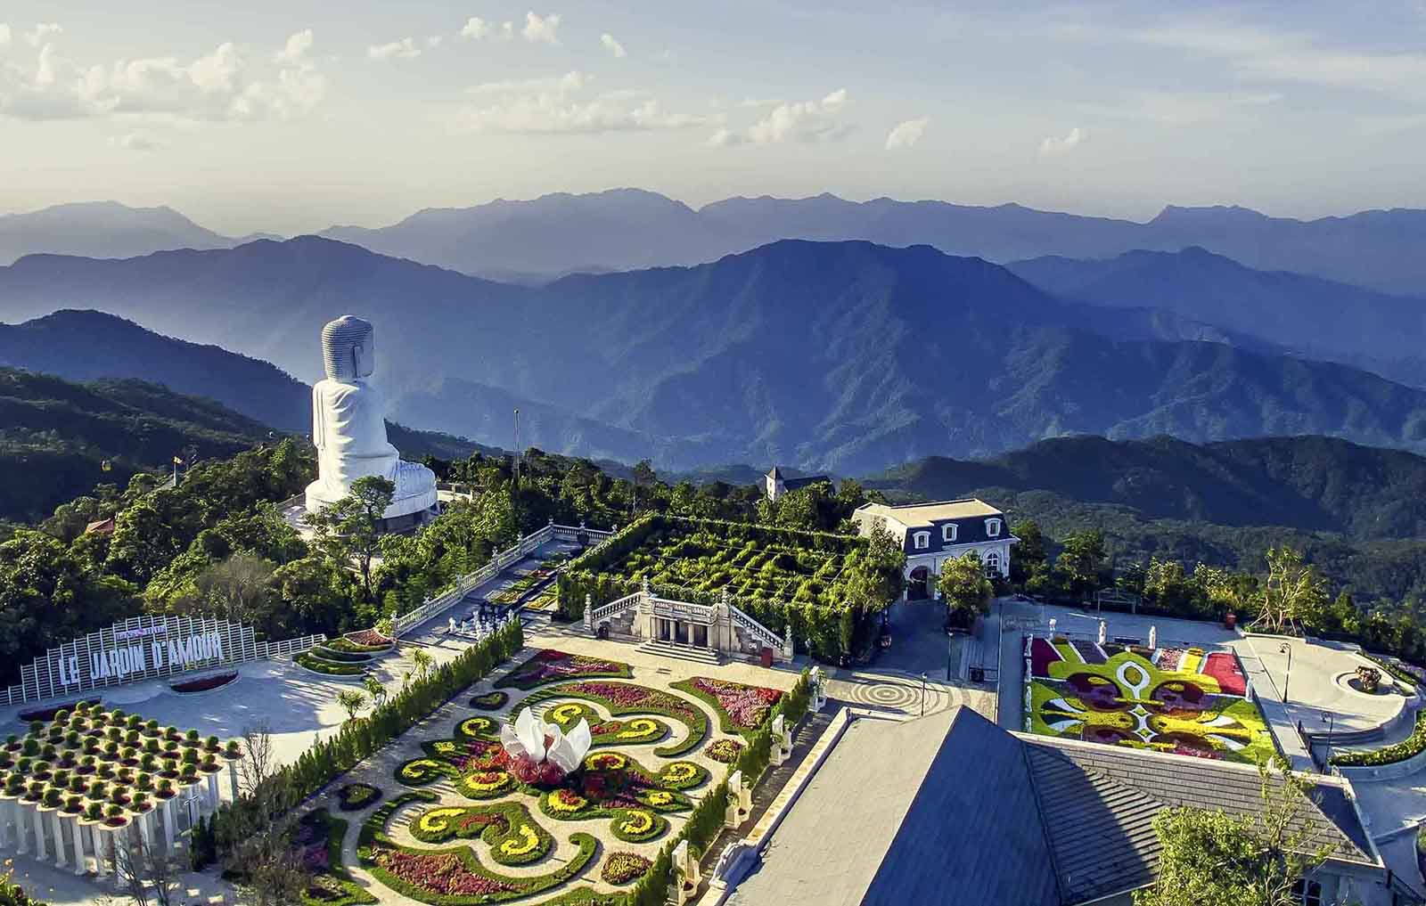
La pagode (temple bouddhiste ) de Ba Na Hill au Vietnam

Slide 26
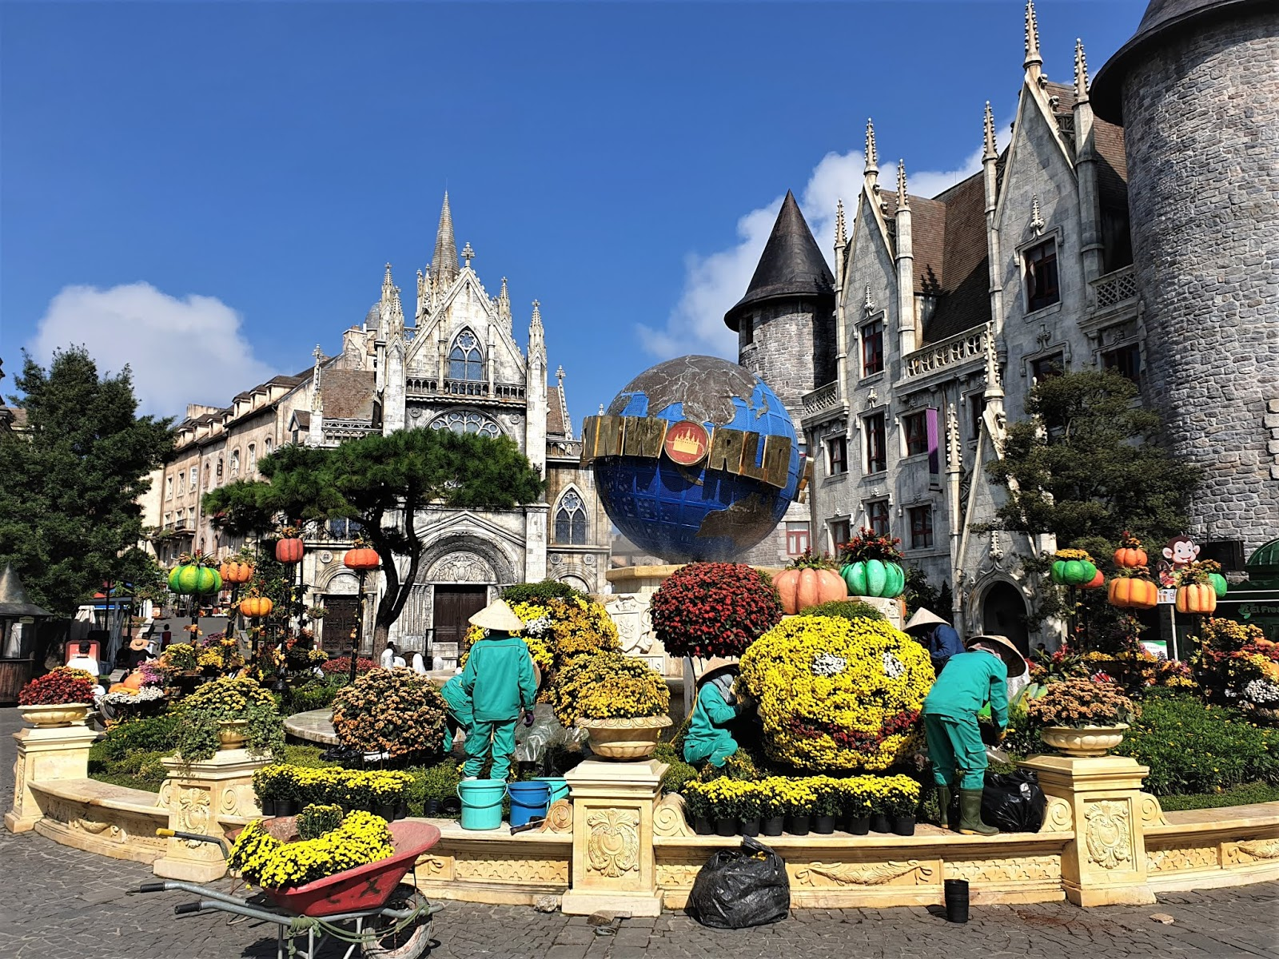
Château et église du village français de Ba Na Hill au Vietnam

Slide 27
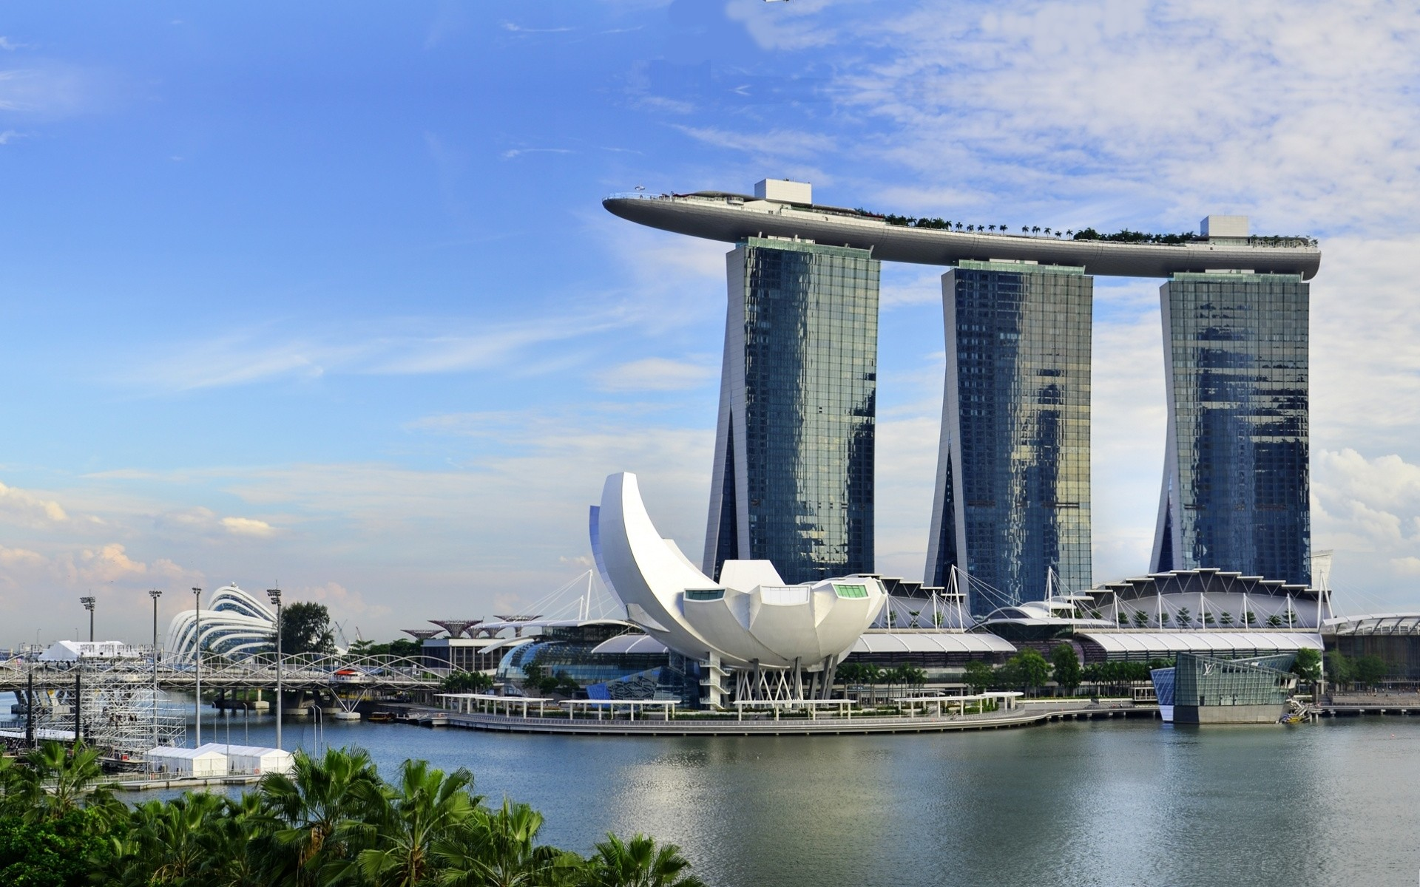
- le tourisme urbain
Les skylines
Marina Bay - Singapour

Slide 28
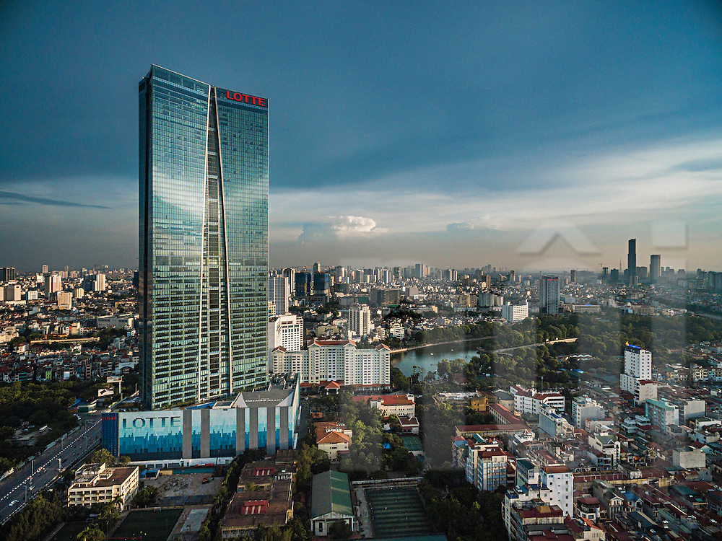
Hanoi Lotte - Vietnam

Slide 29
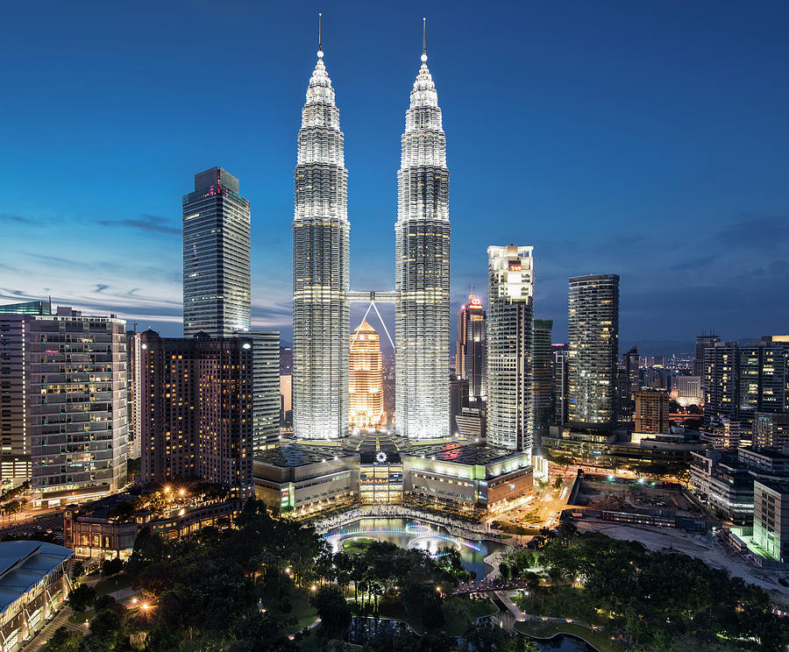
Tour jumelles Petronas – Kuala Lumpur Malaisie

Slide 30
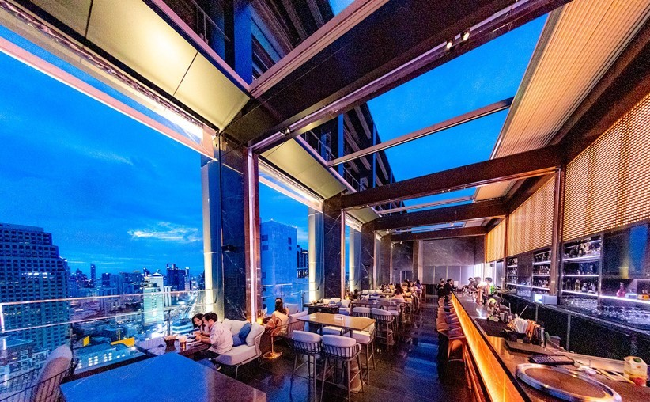
Les rooftops
Cooling Tower Rooftop Bar Bangkok at Carlton Hotel

Slide 31
Rooftop Bars in Phnom Penh - Cambodge

Slide 32
Maisons sur pilotis au Cambodge

Slide 33
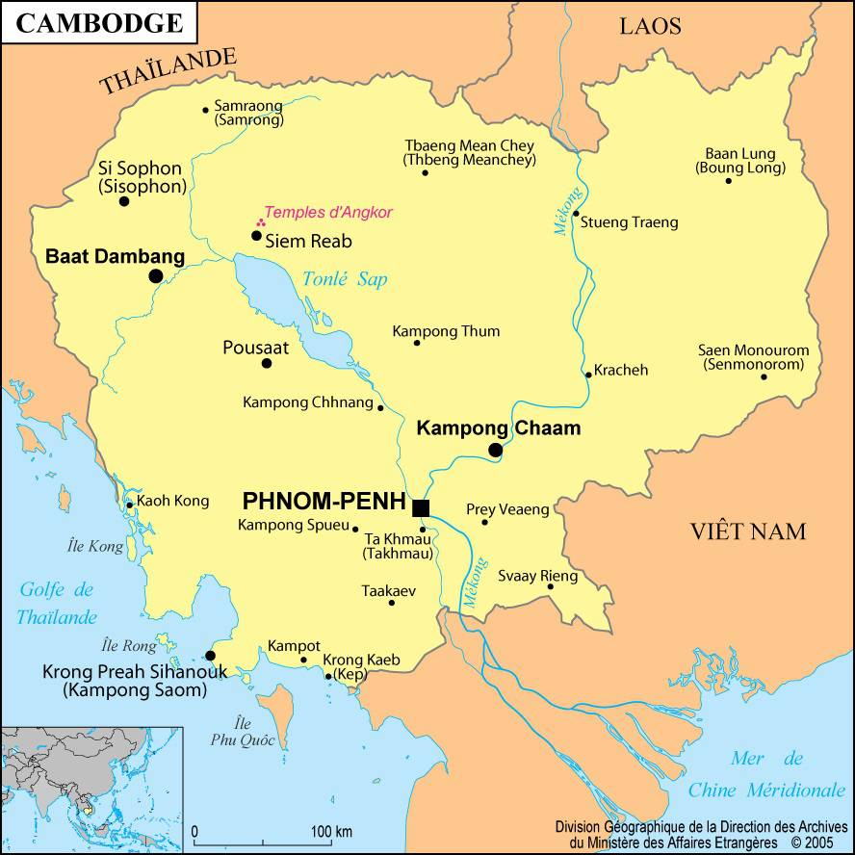
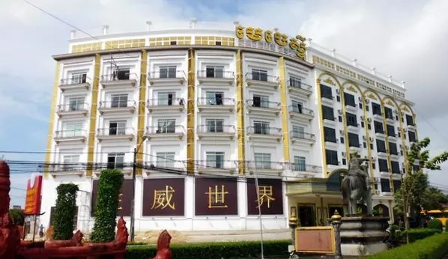
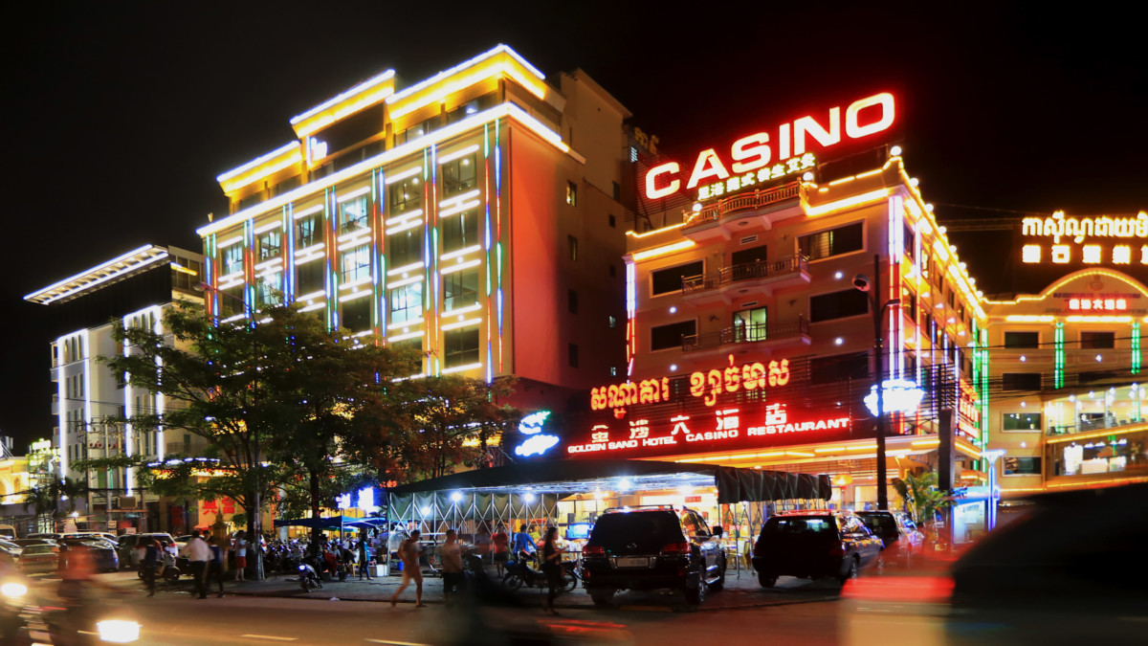
- le tourisme ludique
Les casinos de Sihanoukville

Slide 34
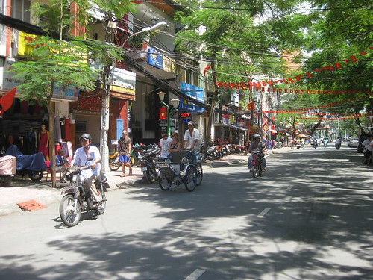
Le quartier routard de Saigon, l’occident au Vietnam
Le quartier routard se situe entre les rues Pham Ngu Lao et Bui Vien à Saigon. Les Vietnamiens appellent cette zone Phố tây, littéralement le quartier des occidentaux.
Cette zone est connue pour accueillir un grand nombre de touristes à petit budget mais aussi pour rassembler les étrangers d’Ho Chin Minh ville.
Le quartier a une forte concentration d’hôtels bons marchés, de restaurants étrangers et
- Les quartiers routard
d’agence de tourisme premier prix. C’est le quartier idéal pour les jeunes touristes fauchés ou pour les expatriés en manque d’occident. […]
On peut reprocher au quartier routard un certain manque d’authenticité. Le coin ne ressemble pas vraiment au Vietnam mais à des allures internationales.
C’est un peu un ghetto à touristes. Il faut se méfier des gens qui vous abordent. Ils pourraient vous faire des propositions illégales. C’est aussi le quartier rouge de Saigon. Dans ce quartier il y a beaucoup de bons restaurants mexicains, indiens, américains, français mais très peu de bons vietnamiens, tout du moins pas à ma connaissance. […]
Phố tây est idéal pour ceux qui reste un jour ou deux à Saigon et qui n’ont pas les moyens de s’offrir une chambre dans le quartier historique.
Site la vie à Saïgon vu par les yeux d’un expatrié – 2 août 2013

Slide 35
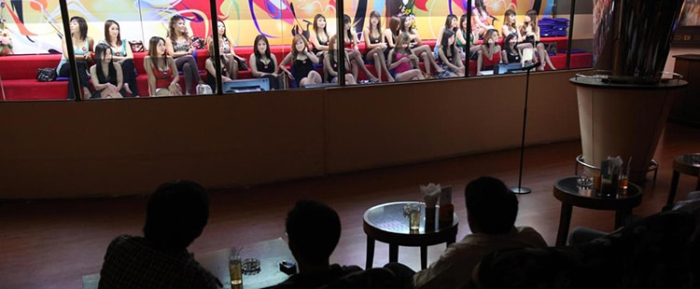
- Le tourisme sexuel
Un bar en Thaïlande

Slide 36
3/ Les impacts environnementaux de la croissance touristique
- La gestion des déchets
Une des plages de Kuta Beach à Bali. L’état d’ urgence a désormais été lancé par les autorités indonésiennes face à l’ampleur du phénomène.

Slide 37
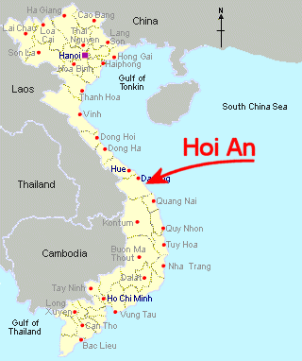
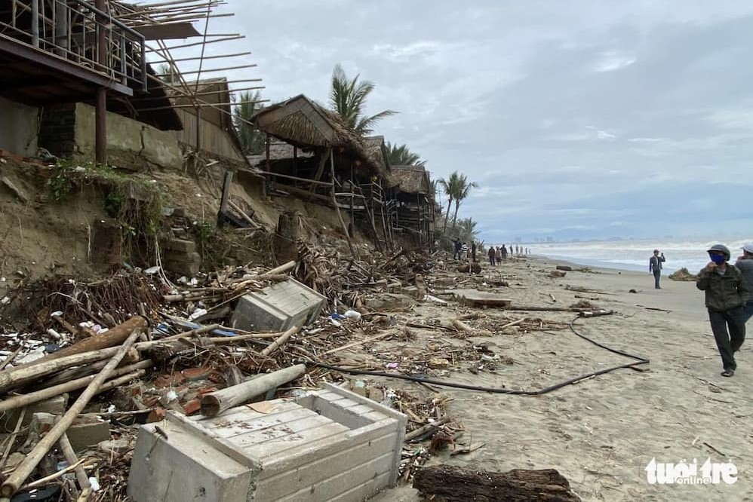
- Le problème de l’érosion côtière
Resort sur la plage de Cua Dai en dehors de Hoi An

Slide 38
Carte de Hoi An et des alentours.

Slide 39
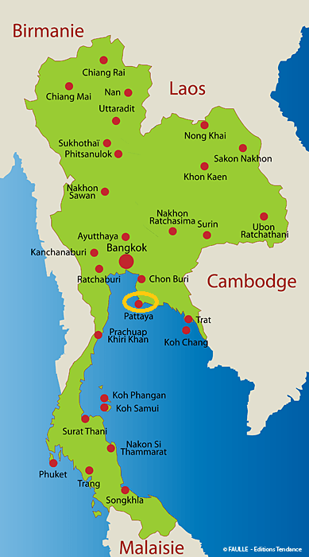
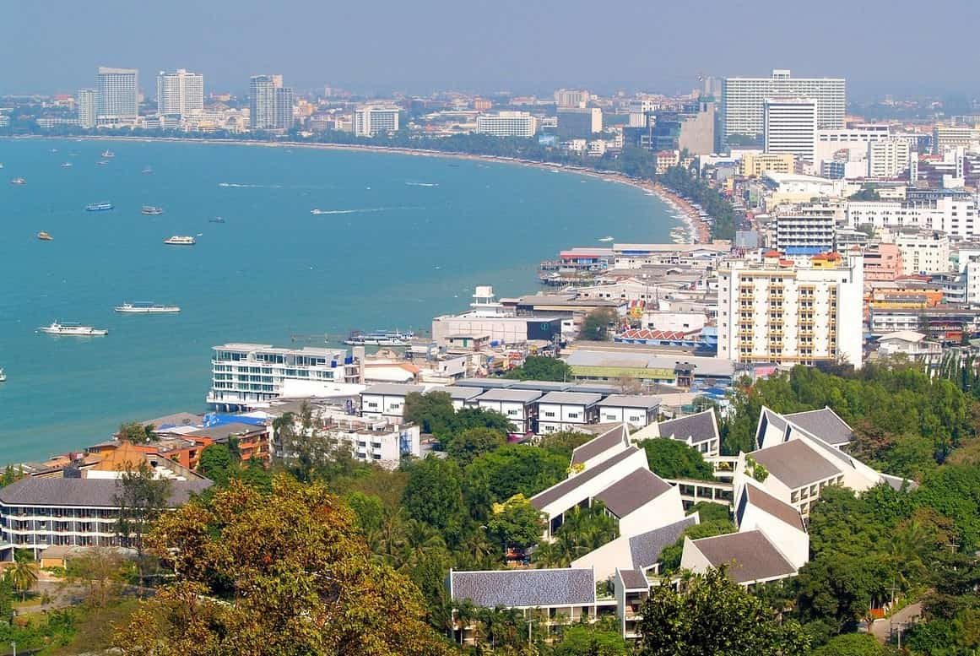
- Les transports routiers, la pollution et les bouchons induits.
Station balnéaire de Pattaya (150 000 habitants à un 100e de km De Bangkok connue pour sa circulation saturée, ses plages et sa vie nocturnes..

Slide 40
- Le manque d’eau et la salinisation des sols

Slide 41
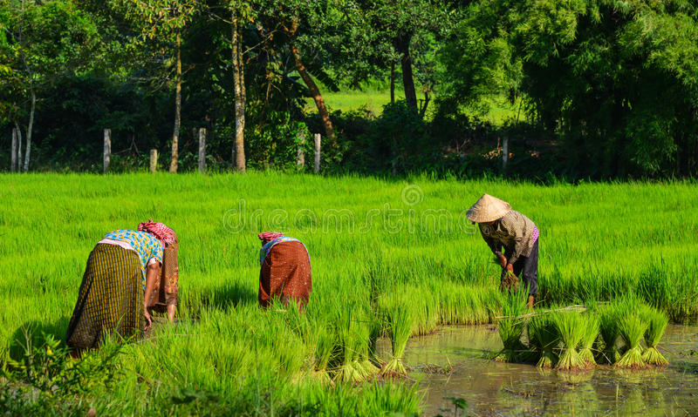
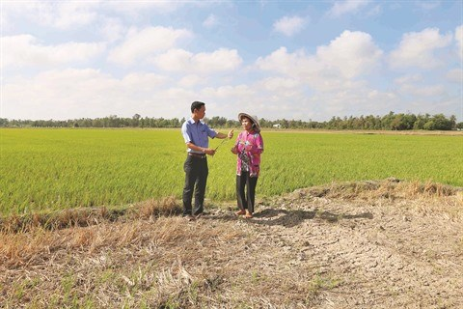
La sécheresse et l’intrusion saline menacent la production rizicole d’une grande partie du delta du Mékong.

Slide 42
III Le tourisme en Asie de l’Est dominé par la Chine
1/ le 1er émetteur touristique au monde
Selon l’OMT : 135 millions de touristes chinois en 2016.
Exemple : en Thaïlande, en 2016 il y avait près de 9 millions de touristes chinois = 27% des touristes internationaux.
Adaptation des pays récepteurs à cette clientèle chinoise
Comment ?
en acceptant leurs modes de consommation.
Exemple :paiement par weChat, par exemple = principal réseau social chinois qui permet de payer en scannant le QR code de l’établissement.

Slide 43
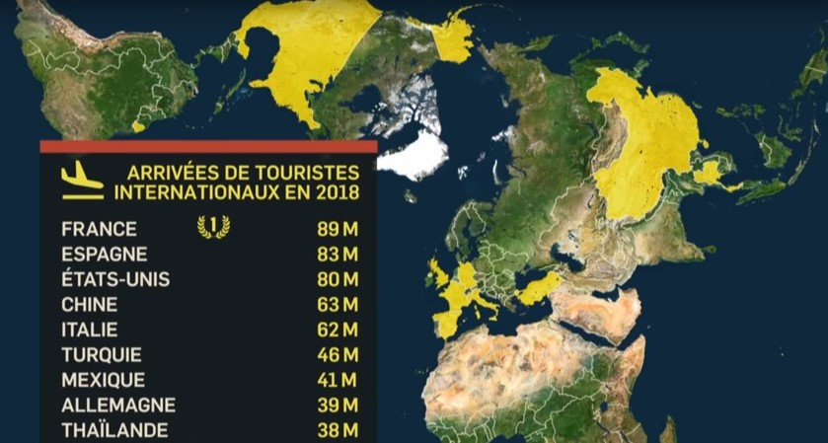
- Durant l'année 2015, pour la première fois depuis 1970, le nombre de visiteurs étrangers au Japon dépasse celui des Japonais voyageant à l'étranger (16,2 millions).
2/ une ouverture récente mais spectaculaire de la Chine
6 visiteurs sur 10 viennent d’Asie

Slide 44
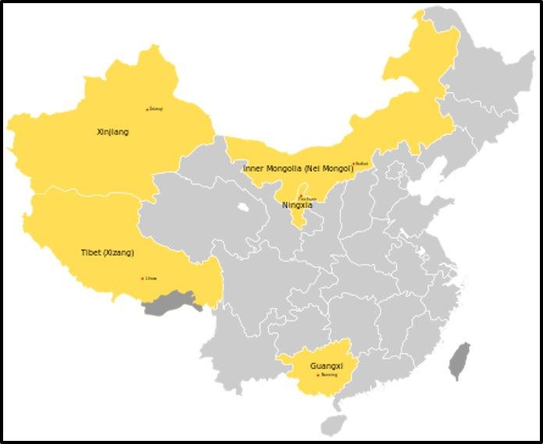
Les 5 régions autonomes de la Chine
= régions des minorités ethniques
Urumqi
Xinjiang
Minorité Ouïghour
Mongolie intérieure
Hohhot
Yinchuan
Ningxia
Tibet
Lhassa
Guangxi
Nanning

Slide 45
Hotel DoubleTree by Hilton Beijing (Pékin)

Slide 46
3/ des pratiques touristiques diversifiées
- Le tourisme culturel boosté par les sites Unesco
Sites inscrit au patrimoine mondial de l’Unesco | Total | Patrimoine culturel | Patrimoine naturel | Les deux catégories
Chine | 53 | 36 | 13 | 4
La grande muraille de Chine a été construite il y a 2000 ans, sous la dynastie Qin (221-207 avant J-C.) afin de faire face aux envahisseurs Mongols

Slide 47
La Cité interdite a été construite entre 1406 et 1420, sous les ordres de Yongle, le troisième empereur de la dynastie Ming. Demeure aussi des empereurs Qing (jusqu’en 1912).

Slide 48
Stade olympique de Pékin (2008) surnommé le « nid d’oiseau »

Slide 49
- Le tourisme balnéaire
Dailan
Île de Hainan

Slide 50
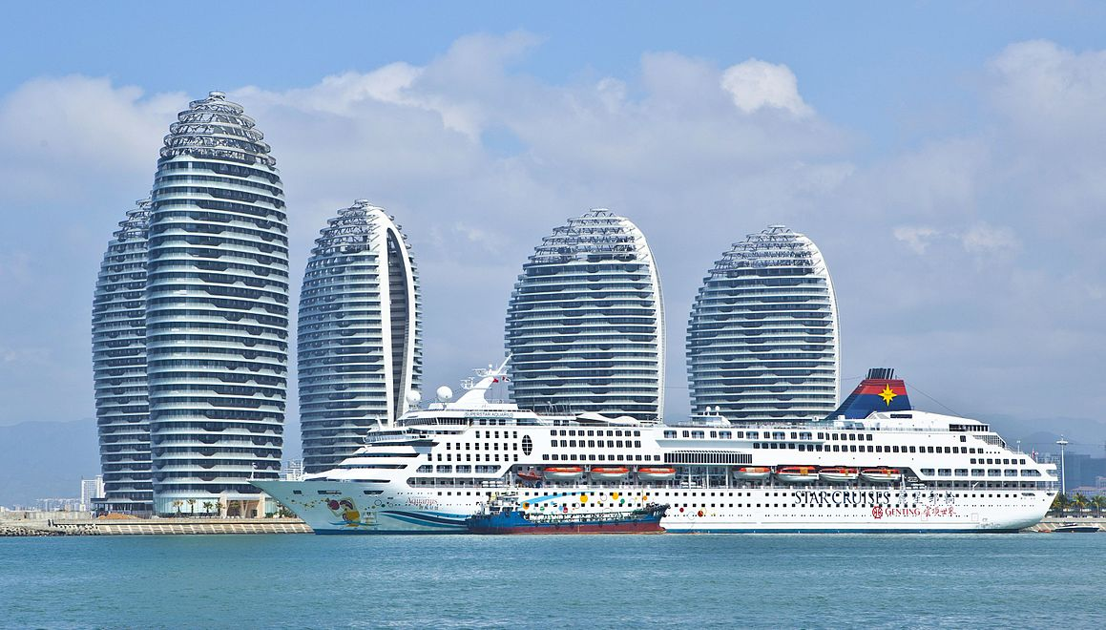
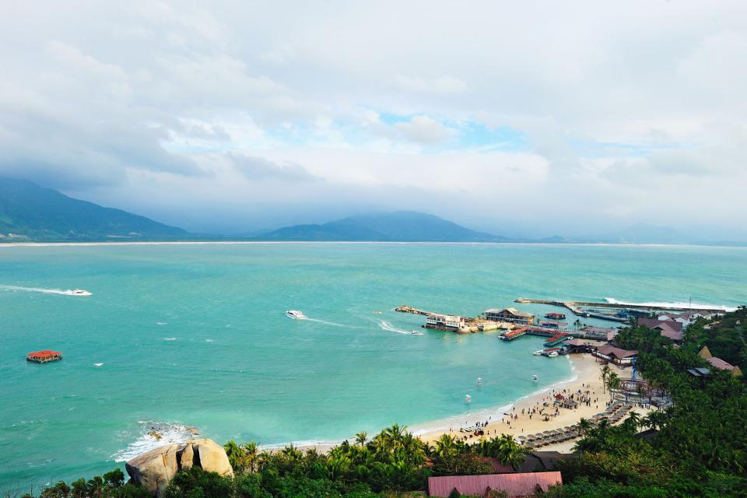
Littoral Hainan
Une des plages de l’île de Hainan

Slide 51
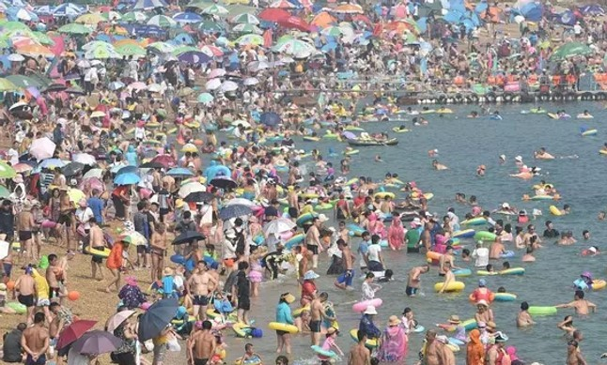
Dalian - la plage de Fujiazhuang remplie telle une fourmilière

Slide 52
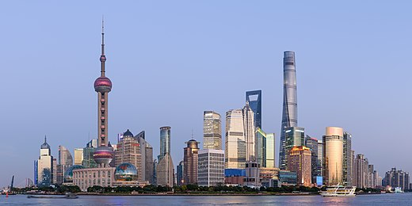
- Le tourisme d’affaires
Lujiazui – quartier d’affaires de Shanghai

Slide 53
- Le tourisme ludique
Le secteur des casinos à Macao est dominé par Stanley Ho, un richissime homme d’affaires local

Slide 54
- Le tourisme de montagne
Texte JO 2022 : des stations de sports d'hiver mais pas de champion, les limites du modèle chinois
Les nouveaux logements construits à Chongli pour les Jeux de Pékin 2022, en décembre 2015.

Slide 55
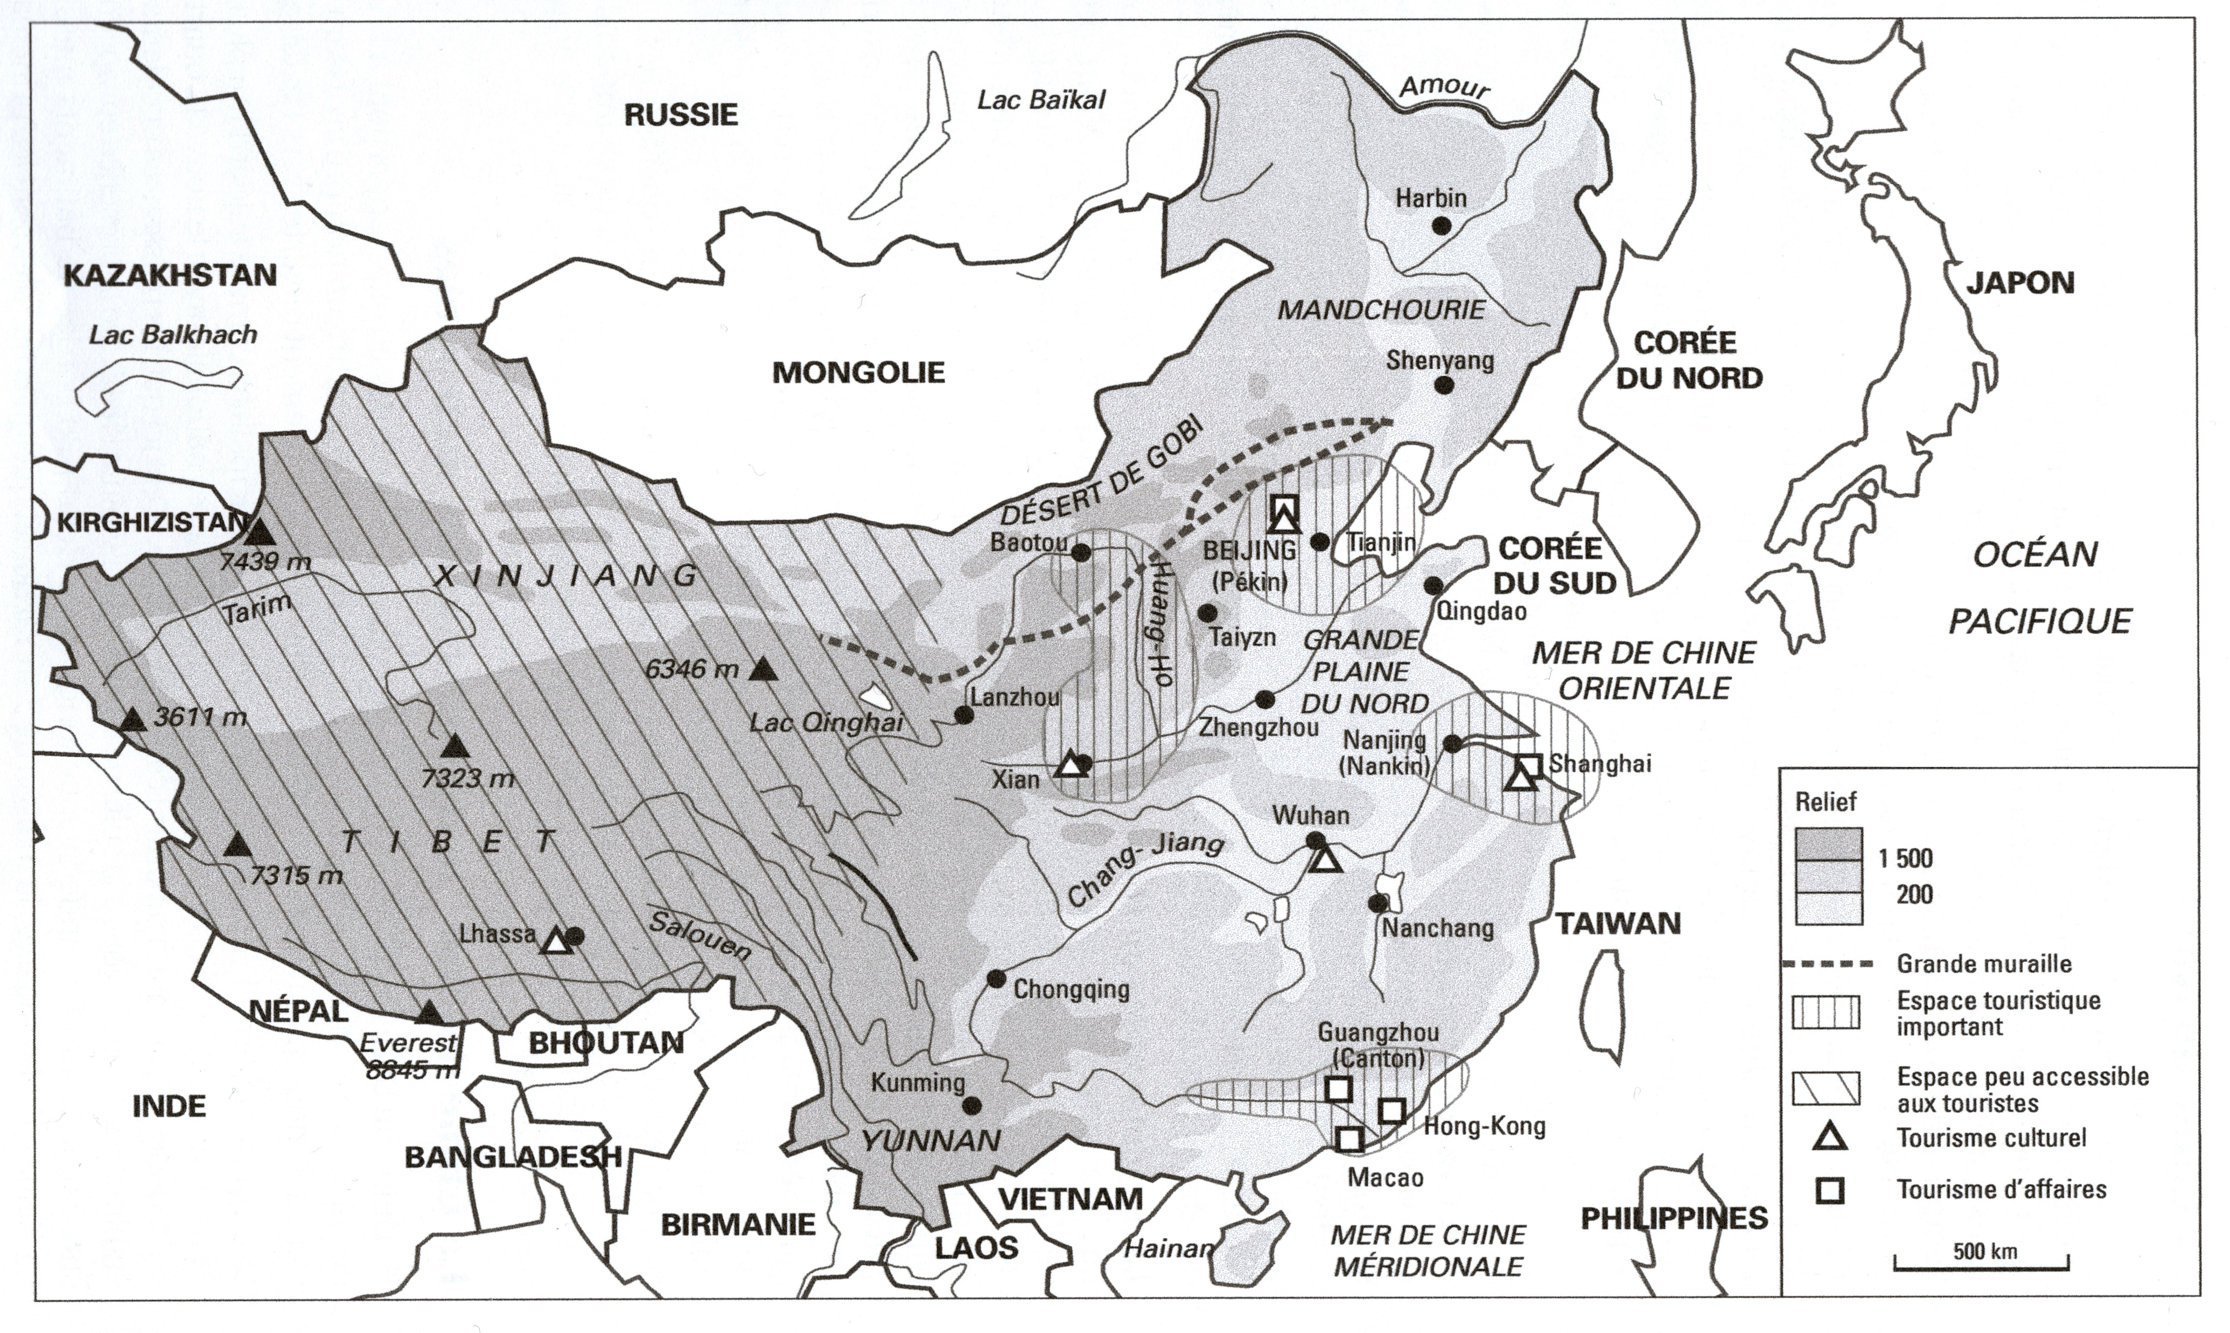
Dalian
BEIJING
(Pékin)
Shanghai
œnotourisme
Sports d’hiver
Station balnéaire

